Slide 1

Taller AXA-Tech Graduate
Fabiana Alexandra Calles Pestana.
Notes:
Buenos días. Antes de comenzar, quiero agradecer al jurado por su tiempo y por la oportunidad de presentarles mi perfil y mis aspiraciones profesionales. Es un honor estar aquí hoy y compartir con ustedes mi trayectoria y solución del caso práctico.

Slide 2
CONTENIDOS
02
01
Introducción
Descripción al caso de uso
03
04
Implemnetación
Business Case
Una breve presentación de quién soy.
Descripción de caso de uso, racional, beneficios, ventajas y diagrama.
Pseudocódigo detallado.
Estimación de costes y aspectos relevantes.

Slide 3
01
Introducción
¿Quién soy?

Slide 4
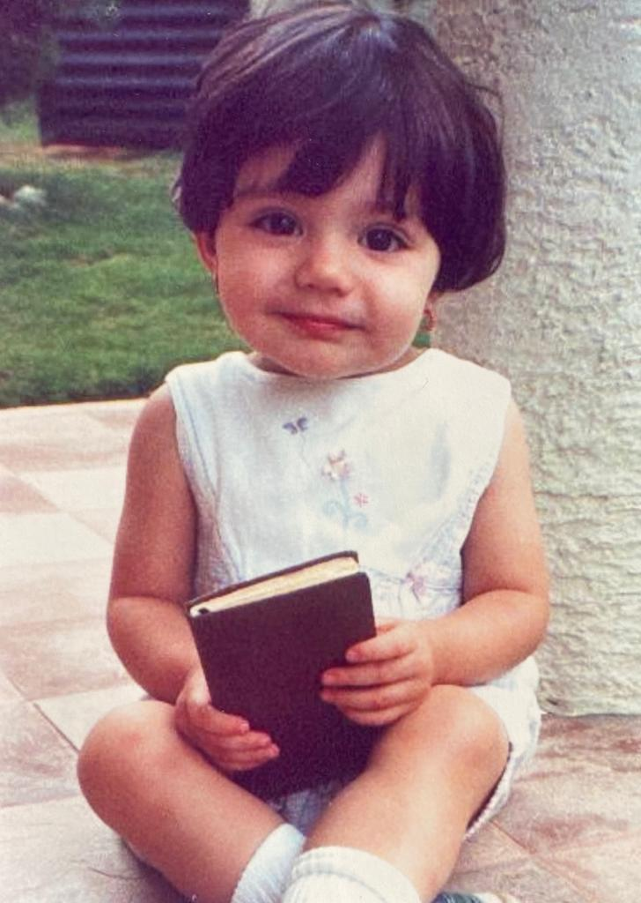
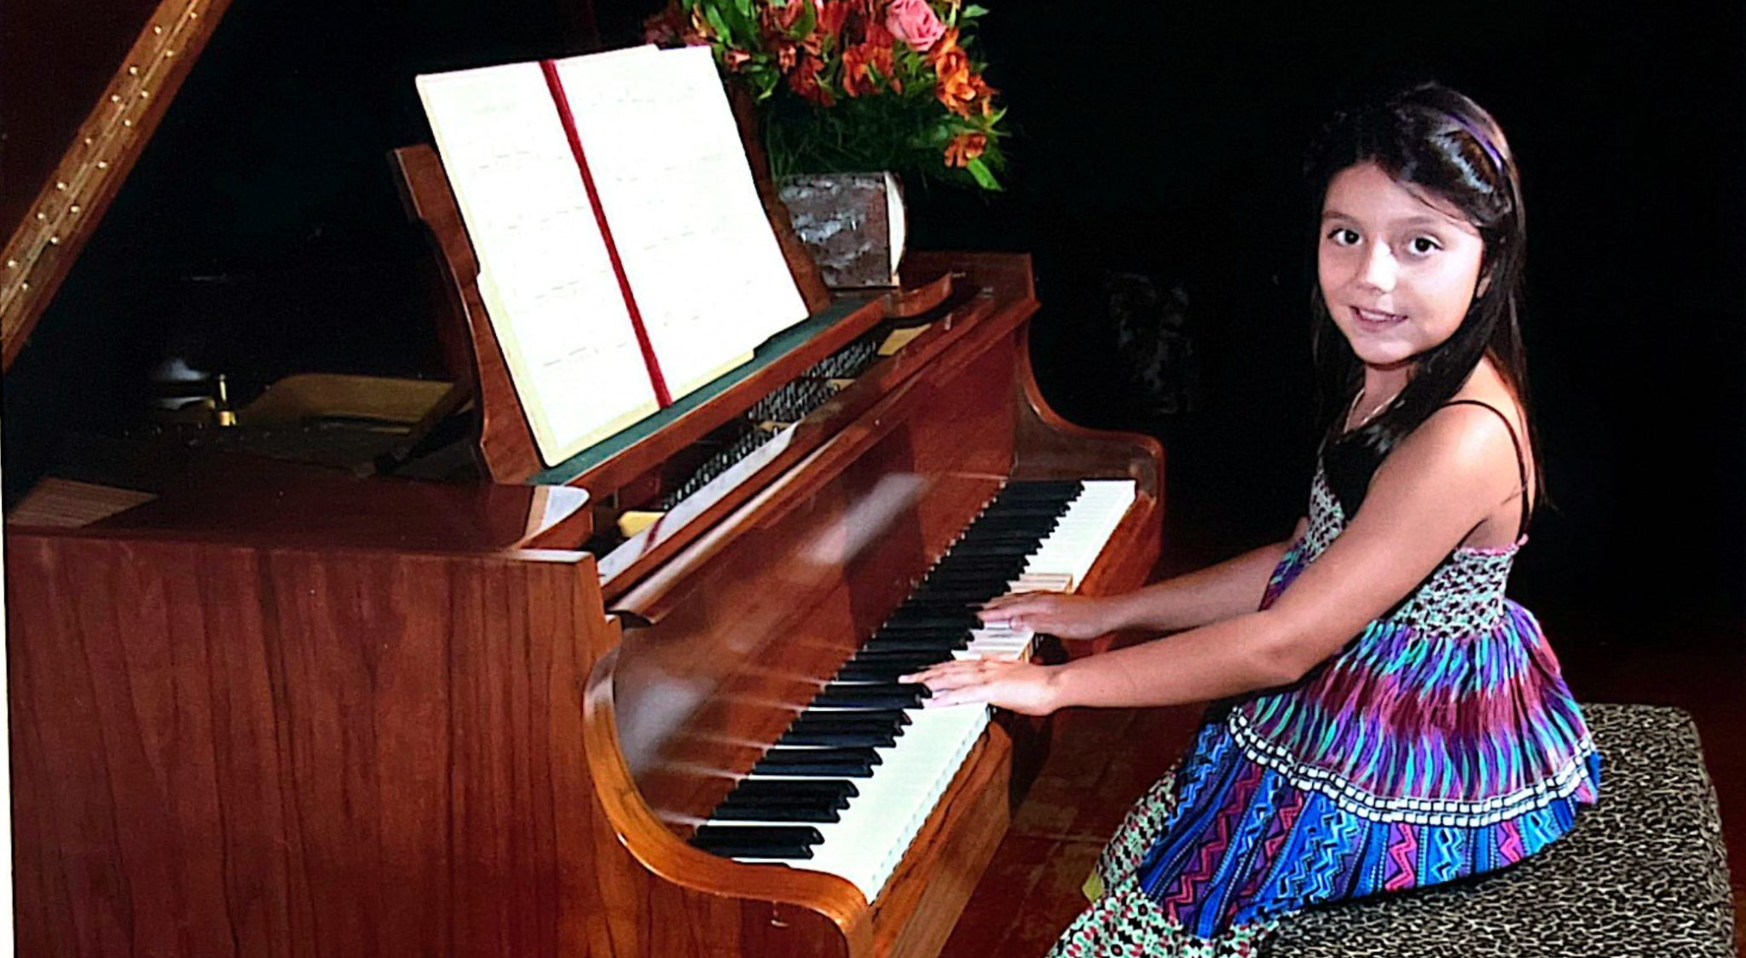
Hola, mi nombre es…
Fabiana Calles. Vengo de Venezuela, donde mi primera pasión fue la música.
Notes:
Hola, soy Fabiana Calles. Vengo de Venezuela, donde mi primera pasión fue la música siendo pianista en elconservatorio Mozarteujmn en Carcas.

Slide 5


La inspiración de mis padres y mi amor por la tecnología me llevaron a un cambio radical.
Notes:
Sin embargo, gracias a mi amor por la tecnología, inspirado por mis padres, me llevó a un cambio radical mudarme a España a los 17 años para seguir mi pasión y poder estudiarla.

Slide 6

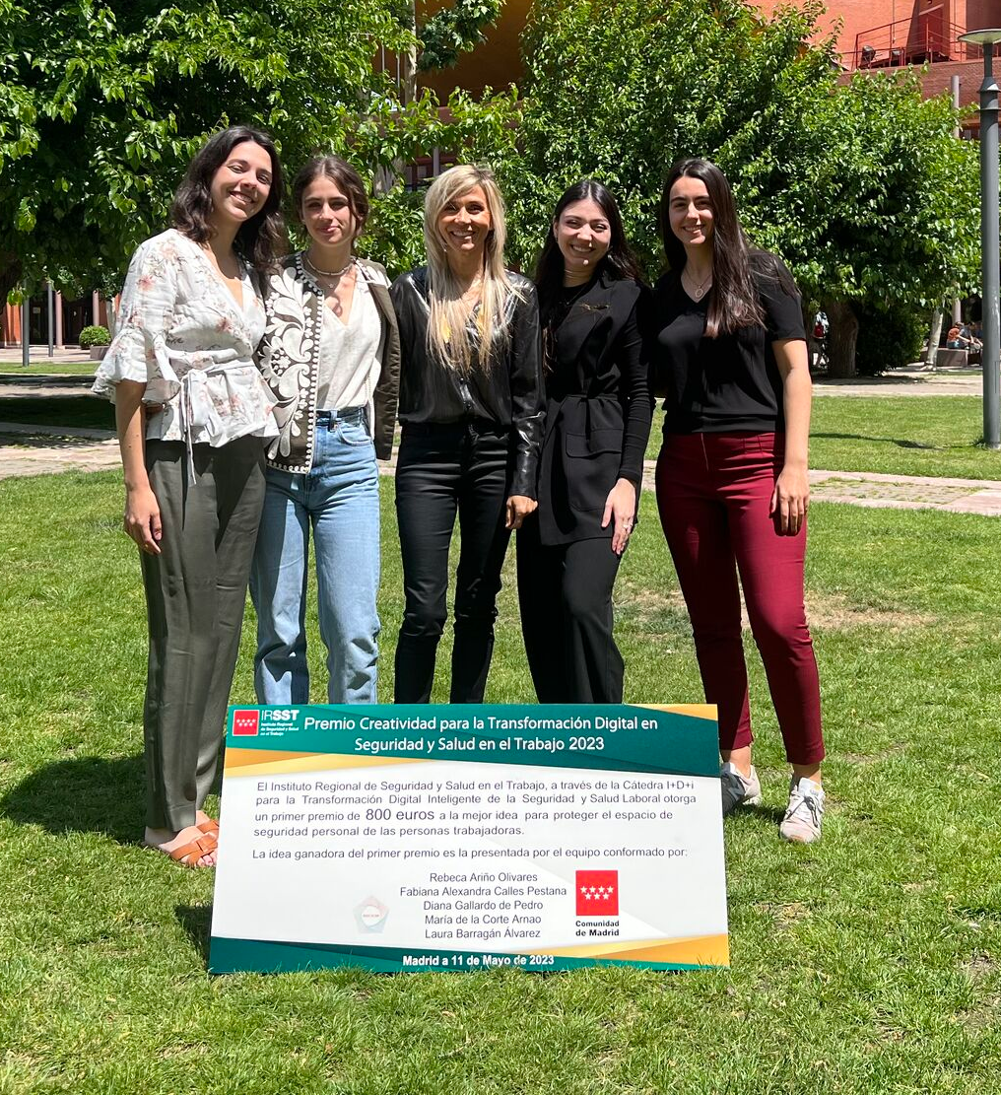
Ingeniería Informática con especialización en Sistemas de Información en la Universidad Carlos III de Madrid.
RETO C4DX 2023 – Creativity for Digital Transformation in OHS: Creatividad para la transformación digital en el área de Seguridad y Salud Laboral
Notes:
Recientemente, me gradué en Ingeniería Informática con especialización en Sistemas de Información en la universidad carlos tercero de madrid. A lo largo de mi formación, he adquirido un profundo conocimiento en la gestión de sistemas, desarrollo de software y el análisis de datos.Conocimientos los cuales me impulsaron a mi grupo y a mi ganar el concurso de la cátedra de la universidad Creativity for Digital Transformation in OHS-
Estoy muy emocionada por la posibilidad de aplicar estas habilidades en un entorno profesional desafiante."

Slide 7
Características Personales
Objetivos y Sueños
Siempre dispuesta a aprender
Creativa
Constante
Proactiva
Desarrollar soluciones tecnológicas que generen un impacto positivo y significativo en el mundo
Notes:
"Soy una persona constante, proactiva y siempre dispuesta a aprender. La música me inculcó disciplina, creatividad y dedicación, valores que aplico en mi carrera tecnológica."
"Mi sueño es desarrollar soluciones tecnológicas que generen un impacto positivo y significativo en el mundo. Creo firmemente en el poder transformador de la tecnología y estoy ansiosa por ser parte de este cambio revolucionario. Me encantaría tener la oportunidad de aplicar mis habilidades en AXA, contribuyendo a proyectos que realmente marquen la diferencia."

Slide 8
Solución
1-

Slide 9
Descripción del caso de uso
Desarrollar una aplicación que integra un chatbot con IA utilizando Microsoft Graph para mejorar la coordinación y colaboración entre los miembros de diferentes departamentos en AXA.
Notes:
El caso de uso propuesto es desarrollar una aplicación que integra un chatbot con IA utilizando Microsoft Graph para mejorar la coordinación y colaboración entre los miembros de diferentes departamentos en AXA al igual de que facilita a los trabajadores, que quizás no estén familiarizados con el uso directo del software y servicios de Microsoft 365, el acceso y la gestión de información utilizando lenguaje natural.
El objetivo es simplificar la gestión de equipos colaborativos, permitiendo una comunicación más fluida, asignación de tareas eficiente y acceso rápido a la información relevante para los proyectos.

Slide 10
Racional
Axa compañía global a gran escala maneja una amplia gama de proyectos.
coordinación constante
Proyectos
Hay que centralizar la gestión.
Notes:
Racional AXA, como una compañía global, maneja una amplia gama de proyectos que requieren una coordinación constante entre múltiples equipos y departamentos. Las herramientas tradicionales pueden resultar ineficientes y lentas para la coordinación de estas actividades. Estamos hablando de demasiada informacion distinta. Además de que se podrían utilizar Apis por separado para poder centralizar toda esta información, pero también requeriría un gasto de tiempo o dificultad de que los trabajadores sepan utilizar todas estas herramientas. Un chatbot con IA, aprovechando las capacidades de Microsoft Graph, puede centralizar la gestión de estos proyectos, permitiendo a los empleados concentrarse en tareas de alto valor y mejorando la eficiencia general.Gracias a la IA, los empleados no necesitan tener conocimientos técnicos sobre cómo usar Microsoft Graph; pueden interactuar con el chatbot usando lenguaje natural, lo que facilita aún más la adopción de la herramienta y su efectividad.

Slide 11
Beneficios
Simplicación, Eficiencia, Productividad, Acceso a la información en tiempo real, Colaboración, Facilidad de uso, Interoperabilidad, Seguridad, Automatización, Centralización.
Notes:
Simplificación: Centraliza las tareas diarias en una sola interfaz, reduciendo la necesidad de cambiar entre múltiples aplicaciones y servicios.Un punto de acceso único para todas las necesidades de gestión de proyectos.
Eficiencia Mejorada: Acelera la búsqueda de información y la coordinación de reuniones, reduciendo el tiempo dedicado a tareas administrativas.Automatización de tareas rutinarias como la programación de reuniones, asignación de tareas y búsqueda de documentos.
Productividad: Facilita el acceso a documentos y tareas, permitiendo a los empleados centrarse en actividades de mayor valor añadido.
Acceso a Información en Tiempo Real: Microsoft Graph permite la integración y acceso a datos en tiempo real dsde servicios de Microsoft 365, mejorando la toma de decisiones y la colaboración.
Colaboración: Mejora la comunicación y la colaboración entre diferentes departamentos, lo que puede conducir a una mayor innovación y a la resolución más rápida de problemas.
Facilidad de Uso: Permite a los empleados interactuar en lenguaje natural sin necesidad de conocimientos técnicos sobre Microsoft Graph.
Ventajas de Integrar con Microsoft Graph:
Acceso Unificado a Datos: Microsoft Graph proporciona un acceso unificado a los datos de Microsoft 365, incluyendo correo electrónico, calendario, contactos, documentos y más.
Automatización y Personalización: Permite automatizar tareas repetitivas y personalizar las respuestas del chatbot según el contexto del usuario.
Seguridad y Cumplimiento: Microsoft Graph se integra con las políticas de seguridad y cumplimiento de Microsoft 365, asegurando que los datos se manejen de manera segura.
Interoperabilidad: Facilita la interoperabilidad con otras aplicaciones y servicios de Microsoft, como Teams, SharePoint y OneDrive, mejorando la colaboración y el flujo de trabajo.
Desarrollo Rápido: Microsoft Graph ofrece un conjunto robusto de APIs y SDKs que aceleran el desarrollo y la implementación de aplicaciones.

Slide 12

Diagrama
Microsoft Graph API
Api Gatawey
Servicion Microsoft
Usuario AXA
Chatbot
Base de datos interna
Interfaz de usuario
Aplicación web o móvil
Interfaz de usuario
Notes:
Diagrama de Arquitectura Detallado
El diagrama detallado muestra la interacción del chatbot con los servicios de Microsoft Graph y otros componentes de la solución:
Usuario: Interactúa con el chatbot a través de una interfaz de usuario (puede ser una aplicación web, móvil o integrada en Microsoft Teams).
Chatbot: Procesa las solicitudes del usuario utilizando IA y procesamiento de lenguaje natural (NLP).
API Gateway: Maneja todas las solicitudes de la API y enrutarlas al servicio correspondiente.
Microsoft Graph API: Conecta con los servicios de Microsoft 365 (Calendario, OneDrive, Teams, etc.).
Servicios de Microsoft 365: Proveen los datos requeridos (eventos, documentos, mensajes).
Base de Datos Interna: Almacena información específica de la empresa, como datos de proyectos y equipos.
Servicio de Autenticación: Gestiona la autenticación de usuarios y permisos de acceso.

Slide 13
Solución
2-

Slide 14
PSEUDOCÓDIGO
1-Api con python utilizando flask importando las librerías necesarias
2-Configuración inicial: en realidad el id del usuario y los datos del cliente tienen que ser recibidos por un login y no grabar esos datos de forma estática en un código.
3- puesto que se necesita autentificación porque cada usuario es distinto, es necesario una función de autenticación para obtener el bearer token.
4-Desarrollo de función básica que realiza petición a microsoft graph para utilizar uno de sus servicios (endpoint de la api)
5- Desarrollo de funciones para cada uno de estos servicios (Calendar, Mail, etc)
6-Funciones de generar crear evento, entre otros.
7- Funcion de conexion para definir endpoint del chatbot.
Notes:
1-Api con python utilizando flask importando las librerías necesarias
2-Configuración inicial: en realidad el id del usuario y los datos del cliente tienen que ser recibidos por un login y no grabar esos datos de forma estática en un código.
3- puesto que se necesita autentificación pq cada usuario es distinto, es necesario una función de autenticación para obtener el bearer token.
4-Desarrollo de funcion básica que realiza petición a microsoft graph para utilizar uno de sus servicios (endpoint de la api)
5- Desarrollo de funciones para cada uno de estos servicios (Calendar, Mail, etc)
6-Funciones de generar crear evento, entre otros.
7- Funcion de conexion para definir endpoint del chatbot.

Slide 15
FUNCION obtener_token():
DEFINIR headers = {"Content-Type": "application/x-www-form-urlencoded"}
DEFINIR body = {
"grant_type": "client_credentials",
"client_id": CLIENT_ID,
"client_secret": CLIENT_SECRET,
"scope": "https://graph.microsoft.com/.default"
}
DEFINIR response = POST request A TOKEN_URL CON headers Y body
RETORNAR response.json().get("access_token")

Slide 16
FUNCION obtener_eventos(access_token):
DEFINIR headers = {
"Authorization": concatenar("Bearer ", access_token),
"Content-Type": "application/json"
}
DEFINIR response = GET request A concatenar(MICROSOFT_GRAPH_URL, "/me/events") CON headers
RETORNAR response.json()

Slide 17
FUNCION chatbot():
DEFINIR data = request.json
DEFINIR access_token = obtener_token()
SI data['intention'] ES igual A 'obtener_eventos':
DEFINIR eventos = obtener_eventos(access_token)
RETORNAR jsonify(eventos)
SINO SI data['intention'] ES igual A 'crear_evento':
DEFINIR evento = data['details']
DEFINIR resultado = crear_evento(evento, access_token)
RETORNAR jsonify(resultado)
SINO SI data['intention'] ES igual A 'buscar_documento':
DEFINIR nombre_documento = data['nombre_documento']
DEFINIR documento = buscar_documento(nombre_documento, access_token)
RETORNAR jsonify(documento)
SINO SI data['intention'] ES igual A 'actualizar_tarea':
DEFINIR id_tarea = data['id_tarea']
DEFINIR estado = data['estado']
DEFINIR resultado = actualizar_tarea(id_tarea, estado)
RETORNAR jsonify(resultado)
SINO:
RETORNAR jsonify({"mensaje": "Intención no reconocida"})

Slide 18
Solución
3-

Slide 19
Desarrolladores:
3 FTEs a 45,000 EUR cada uno al año
Diseño y UX:
1 FTE a 50,000 EUR
Gestor de Proyecto:
1 FTE a 55,000 EUR al año
Licencias de Software y Herramientas
Costes de Mantenimiento Anual
Soporte y Mantenimiento
Infraestructura en la Nube
Licencias de Microsoft Graph API y otros
Notes:
Coste de Desarrollo Inicial
Desarrolladores:
3 FTEs a 45,000 EUR cada uno al año: 3 * 45,000 = 135,000 EUR
Diseño y UX:
1 FTE a 50,000 EUR al año: 50,000 EUR
Gestor de Proyecto:
1 FTE a 55,000 EUR al año: 55,000 EUR
Licencias de Software y Herramientas:
$20,000 USD a EUR (20,000 * 0.90) = 18,000 EUR
Total Coste de Desarrollo Inicial:
135,000 EUR + 50,000 EUR + 55,000 EUR + 18,000 EUR = 258,000 EUR
Costes de Mantenimiento Anual
Soporte y Mantenimiento:
2 FTEs a 45,000 EUR cada uno: 2 * 45,000 = 90,000 EUR
Infraestructura en la Nube:
$30,000 USD a EUR (30,000 * 0.90) = 27,000 EUR
Licencias de Microsoft Graph API y otros:
$10,000 USD a EUR (10,000 * 0.90) = 9,000 EUR
Total Coste de Mantenimiento Anual:
90,000 EUR + 27,000 EUR + 9,000 EUR = 126,000 EUR
Infraestructura Necesaria
Servidores en la nube para desplegar la aplicación.
Licencias de Microsoft 365 y Graph API.
Resumen de Costes en Euros
Coste de Desarrollo Inicial:
Desarrolladores: 135,000 EUR
Diseño y UX: 50,000 EUR
Gestor de Proyecto: 55,000 EUR
Licencias de Software y Herramientas: 18,000 EUR
Total: 258,000 EUR
Costes de Mantenimiento Anual:
Soporte y Mantenimiento: 90,000 EUR
Infraestructura en la Nube: 27,000 EUR
Licencias de Microsoft Graph API y otros: 9,000 EUR
Total: 126,000 EUR

Slide 20

GRACIAS

